Slide 1

Big Data
Uma Introdução

Slide 2

Introdução
O termo “big data” engloba dentro de si muitas definições
A ideia básica por trás dessa palavra é que tudo o que fazemos hoje está deixando uma pista digital (ou dado) o qual nós (e as outras pessoas) podem utilizar e analisar!
Desde o início da civilização até 2003, a humanidade gerou cinco exabytes de dados. Produzimos cinco exabytes a cada dois dias...
E o ritmo está acelerando.
(Eric Schmidt – Presidente Google)
Bernard Marr. Big Data in Practice, Wiley, 2016.

Slide 3

Dados de Atividade
Qualquer atividade hoje “gera” dados!
Players de música digital e eBooks coletam dados das suas preferências.
Seu smartphone coleta dados sobre você ao usá-lo e seu navegador coleta informações sobre o que você está procurando.
Sua empresa de cartão de crédito coleta dados sobre onde você compra e a loja coleta dados sobre o que você compra.
É difícil imaginar qualquer atividade que não gere dados!
Bernard Marr. Big Data in Practice, Wiley, 2016.

Slide 4
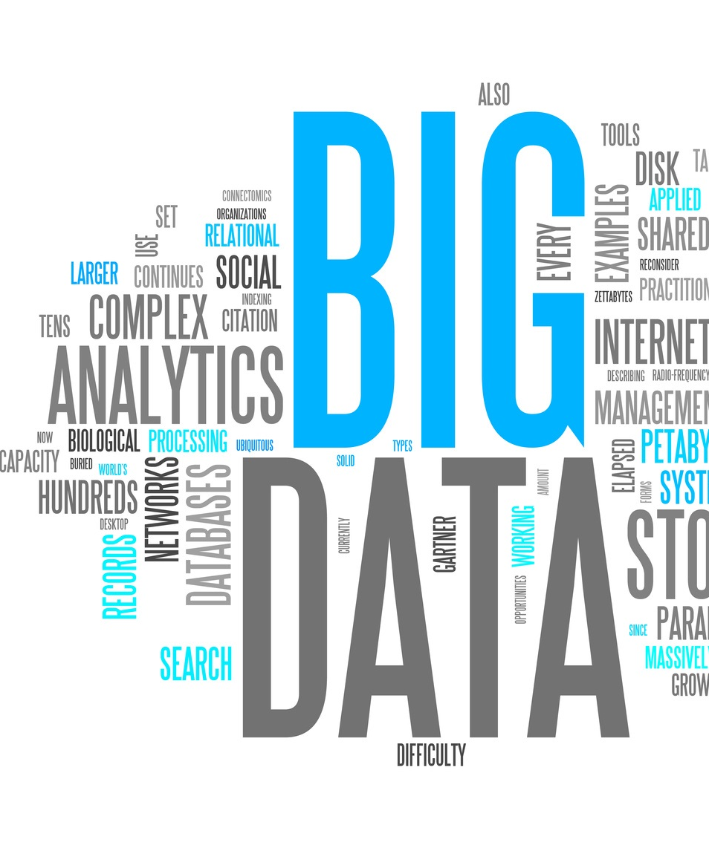
O que é Big Data?
Big data – grandes dados em Português – são similares aos dados normais (pequenos), mas em grande quantidade!
Por ser “grande” exige diferentes abordagens
Técnicas, ferramentas e infraestrutura
O objetivo é o de resolver novos problemas ou problemas antigos de forma melhor
Big Data gera valor a partir do armazenamento e processamento de quantidades muito grandes de informações digitais que não podem ser analisados com técnicas tradicionais de computação.

Slide 5
Dataficação!
Como consequência do big data surge a dataficação
Dataficação é a tendência tecnológica moderna de transformar diversos aspectos de nossa vida em dados que são posteriormente transformados em informação percebida como uma nova forma de valor
Big data, que é muitas vezes descrito usando quatro V’s
https://pt.wikipedia.org/wiki/Dataficação
Volume
Velocidade
Variedade
Veracidade
Quantidade de dados
Tráfego de dados
Tipos de dados
Confiabilidade dos dados

Slide 6
Volume
Refere-se às vastas quantidades de dados gerados a cada segundo
Não se fala mais em Terabytes, mas Zettabytes ou Brontobytes
Se tomarmos todos os dados gerados no mundo entre o início dos tempos e os anos 2000, a mesma quantidade de dados serão gerados em breve a cada minuto
Alguns exemplos:
Um PC típico tinha 10 gigabytes de armazenamento em 2000
Hoje, o Facebook consome 500 terabytes de novos dados todos os dias
Um Boeing 737 gera 240 terabytes de dados durante um único voo através dos EUA
Sensores embutidos em objetos cotidianos em breve irão gerar bilhões de novos feeds constantemente atualizados sobre o meio ambiente, contendo dados de localização e outras informações, incluindo vídeo.
Novas ferramentas de big data usam sistemas distribuídos para armazenar e analisar dados em bancos de dados espalhados em qualquer lugar em o mundo.

Slide 7
Velocidade
... refere-se à velocidade em que novos dados são gerados e se deslocam.
Basta pensar em mensagens de mídia social se tornando virais em segundos.
A tecnologia permite analisar os dados enquanto estão sendo gerados (às vezes chamados de análises em memória), sem nunca colocá-los em bancos de dados.
Alguns exemplos:
Sequências de cliques e taxa de cliques de propaganda capturam o comportamento dos usuários em milhões de eventos por segundo
algoritmos de negociação de ações de alta frequência refletem mudanças no mercado em microssegundos
Redes de sensores geram maciços registros de eventos relevantes (logs) em tempo real
Sistemas de jogos on-line comportam milhões de usuários simultâneos, cada um produzindo várias entradas por segundo.

Slide 8
Variedade
... refere-se aos diferentes tipos de dados que agora podemos usar
Big Data não são apenas números, datas e caracteres
Também são dados geo espaciais, dados 3D, áudio e vídeo, e texto não estruturado, incluindo arquivos de log e redes sociais.
80% dos dados do mundo são não estruturados (texto, imagens, vídeo, voz, etc.)
No passado, focava-se apenas em dados estruturados que se encaixavam perfeitamente em tabelas ou bancos de dados relacionais, como dados financeiros
Os sistemas tradicionais de banco de dados foram projetados para atender a volumes menores de dados estruturados, poucas atualizações ou uma estrutura de dados previsível e consistente.
Com a tecnologia de big data, agora podemos analisar e reunir dados de diferentes tipos, como mensagens, conversas em redes sociais, fotos, dados de sensores, vídeos ou gravações de voz

Slide 9

Veracidde
... refere-se à confiabilidade dos dados.
As formas, a qualidade e a precisão no big data são menos controláveis
Basta pensar em Posts no Twitter com hash tags, abreviaturas, erros de digitação e discurso coloquial, bem como a confiabilidade e a precisão dos conteúdos ...
Porém, a tecnologia atual permite trabalhar com este tipo de dados.

Slide 10
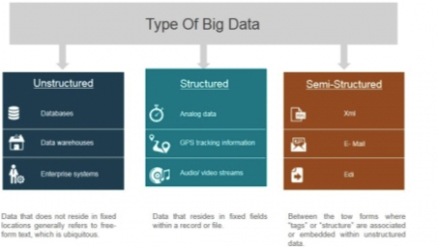
Tipos de Dados
Estruturados
A maioria das fontes de dados tradicionais
Semiestruturados
Muitas das fontes de dados do big data
Não estruturados
Texto, imagens, vídeo, voz e etc.

Slide 11
Por que Big data ?
O big data já é uma realidade e uma necessidade!
Conjunturas favoráveis:
Aumento da capacidade de armazenamento
Aumento do poder de processamento
Disponibilidade de diferentes tipos de dados
Todos os dias são criados 2,5 quintilhões de bytes de dados
90% dos dados no mundo hoje foram criados apenas nos últimos dois anos

Slide 12
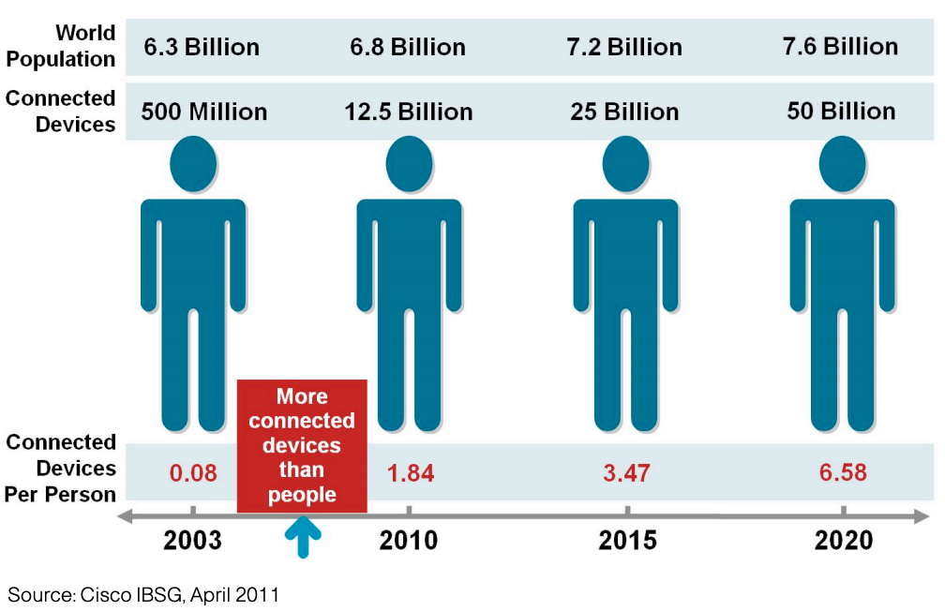
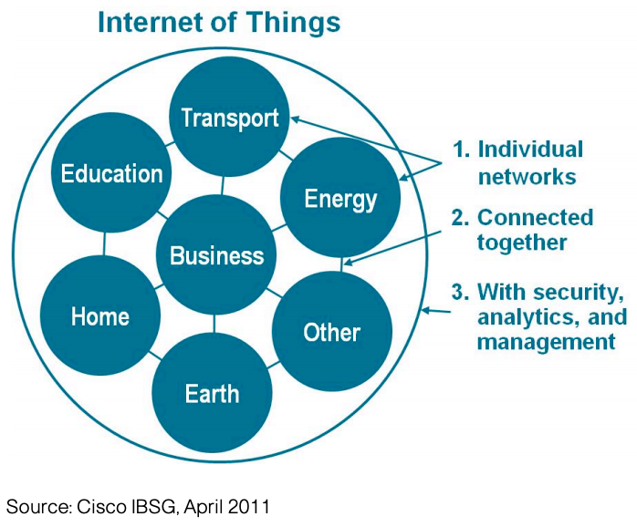
Por que Big Data ?

Slide 13

Em que o Big Data é diferente?
Dados gerados automaticamente por uma máquina (exemplo: sensor embutido em um motor)
Normalmente uma fonte de dados totalmente nova (exemplo: uso da internet)
Não foi projetado para ser amigável (exemplo: fluxos de texto (text stream))
Pode não ter muitos valores pois concentra-se na parte importante

Slide 14
Fontes de Big Data
Usuários
Aplicativos
Arquivos grandes e em constante crescimento
(Arquivos de big data)
Sistemas
Sensores

Slide 15
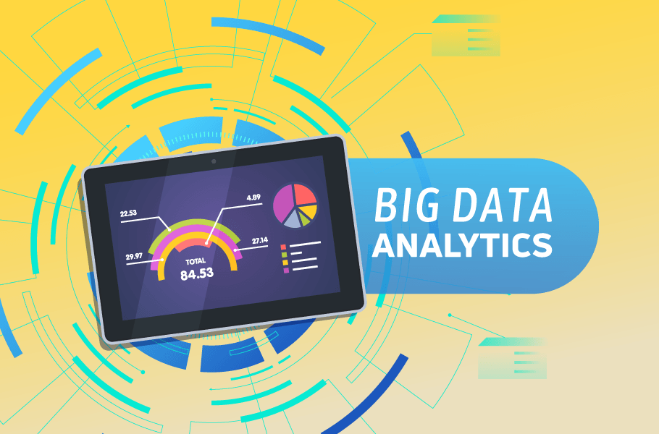
Big Data Analytics
Definição
Análise de big data é o processo complexo de examinar conjuntos de dados grandes e variados, ou big data, para descobrir informações, tais como padrões ocultos, correlações desconhecidas, tendências de mercado e preferências do cliente, que podem ajudar as organizações a tomar decisões de negócios inteligentes. (https://searchbusinessanalytics.techtarget.com/definition/big-data-analytics)
Objetivos
Examinar grande quantidade de dados
Informações adequadas
Identificar padrões ocultos, correlações desconhecidas
Criar vantagem competitiva
Obter melhores decisões de negócios: estratégicas e operacionais
Oferecer marketing eficaz, satisfação do cliente, aumento da receita

Slide 16

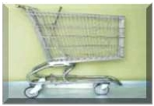

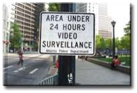

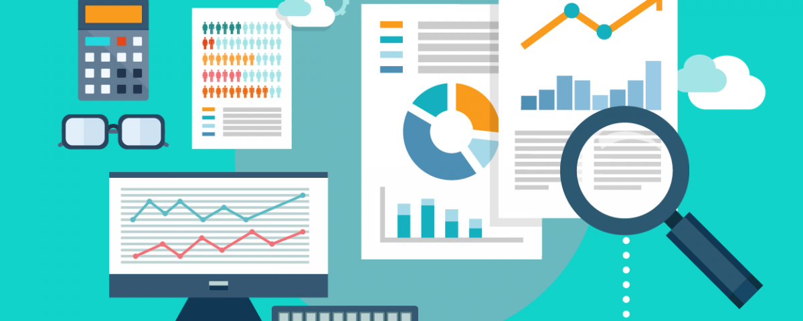
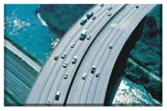
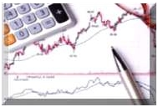
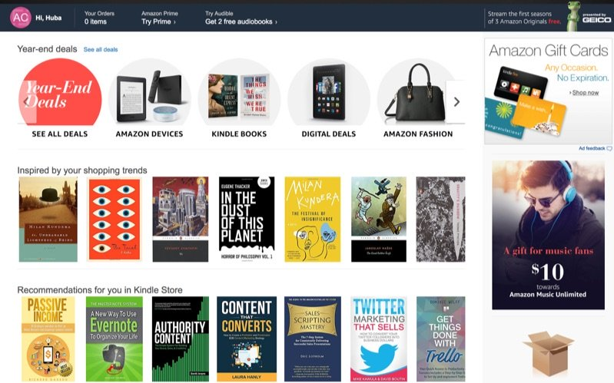


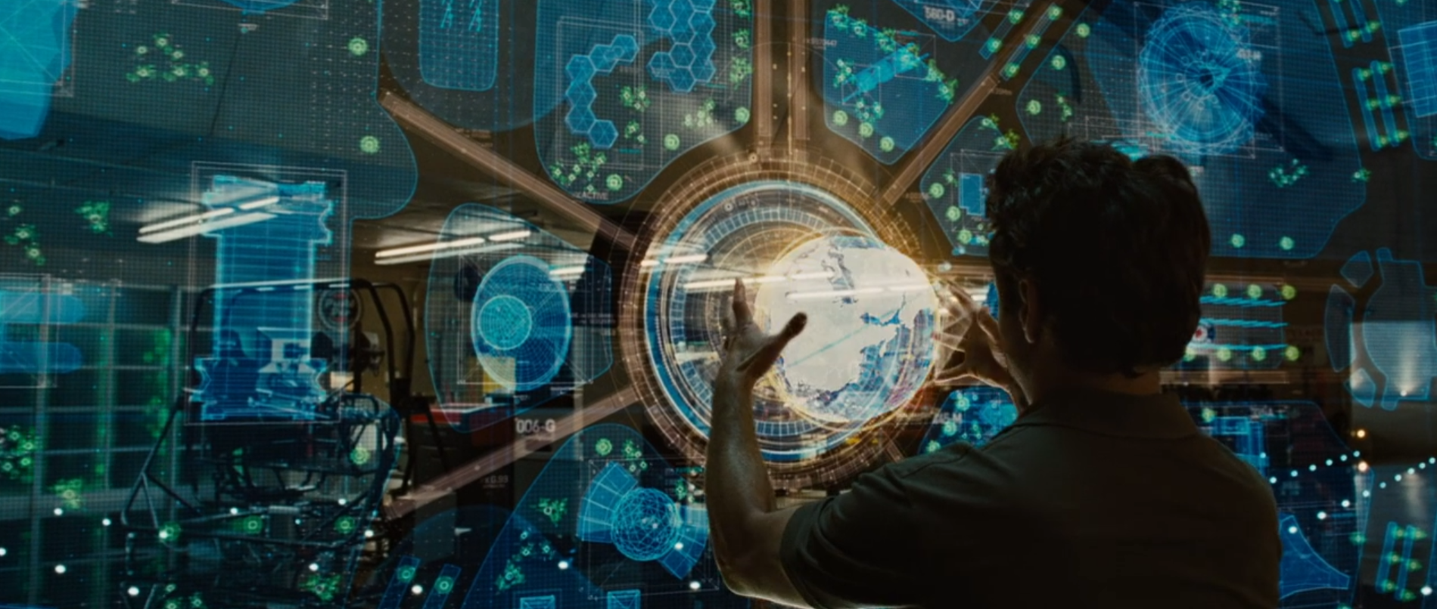
Aplicações de Big Data Analytics
Assistência Médica
Inteligente
Vendas por multicanais
Cidades Inteligentes
Segurança Nacional
Telecomunicações
Análise da Aprendizagem
Controle de Tráfego
Análise de Negociações
Sistema de Recomendação
Indústria manufatureira
Qualidade de Busca
Games

Slide 17
Transformando o Big Data em Valor
A dataficação do mundo oferece quantidades sem precedentes de dados em termos de Volume, Velocidade, Variedade e Veracidade.
As mais recentes tecnologias, tais como computação em nuvem e sistemas distribuídos juntamente com as mais recentes abordagens em software de análise permitem alavancar todos os tipos de dados para obter insights e agregar valor.

Slide 18
Transformando o Big Data em Valor
A dataficação do mundo
Volume
Análise de Big Data
Atividades
Conversas
Palavras
Voz
Mídia Social
Registros de navegação
Vídeos
Sensores
Etc.
Análise de texto
Análise de sentimento
Reconhecimento facial
Reconhecimento de voz
Análise de movimentos
Etc.
Valor
Velocidade
Variedade
Veracidade

Slide 19
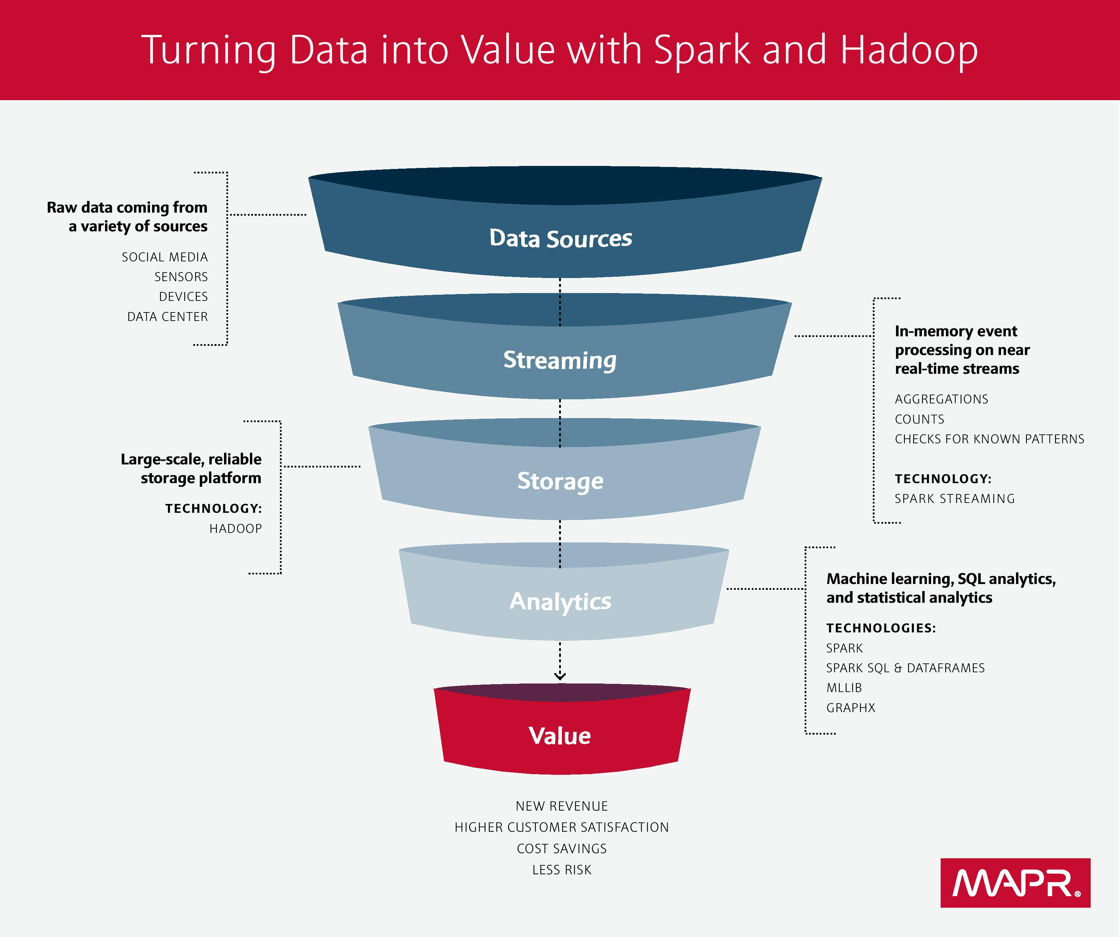
Transformando o Big Data em Valor

Slide 20
Mas as aplicações em big data são infinitas ...
Atualmente estamos apenas vendo o início de uma transformação em uma economia de big data
Qualquer negócio que não considere seriamente as implicações do Big Data corre o risco de ser deixado para trás.
Bernard Marr. Big Data in Practice, Wiley, 2016.

Slide 21

Ciclo de Vida de Big Data
Executar o ciclo de vida de big data é difícil!
Precisa de amplo entendimento em muitos campos
Equipes de big data incluem membros de diferentes áreas trabalhando em conjunto!
Cientista de Dados
Especialistas em IA
Estatísticos
Especialistas em BD
Especialista em sistemas
Especialista na área

Slide 22

Dark Side
Privacidade
Invasão de privacidade
Dados podem ser utilizados em coisas inesperadas
Big Brother
Dados utilizados provavelmente para controle (p.ex. governos!)
Se a tecnologia está lá fora, pode ser que esteja tudo bem. É muito difícil esconder alguma coisa, isto funciona em ambos os sentidos...

Slide 23
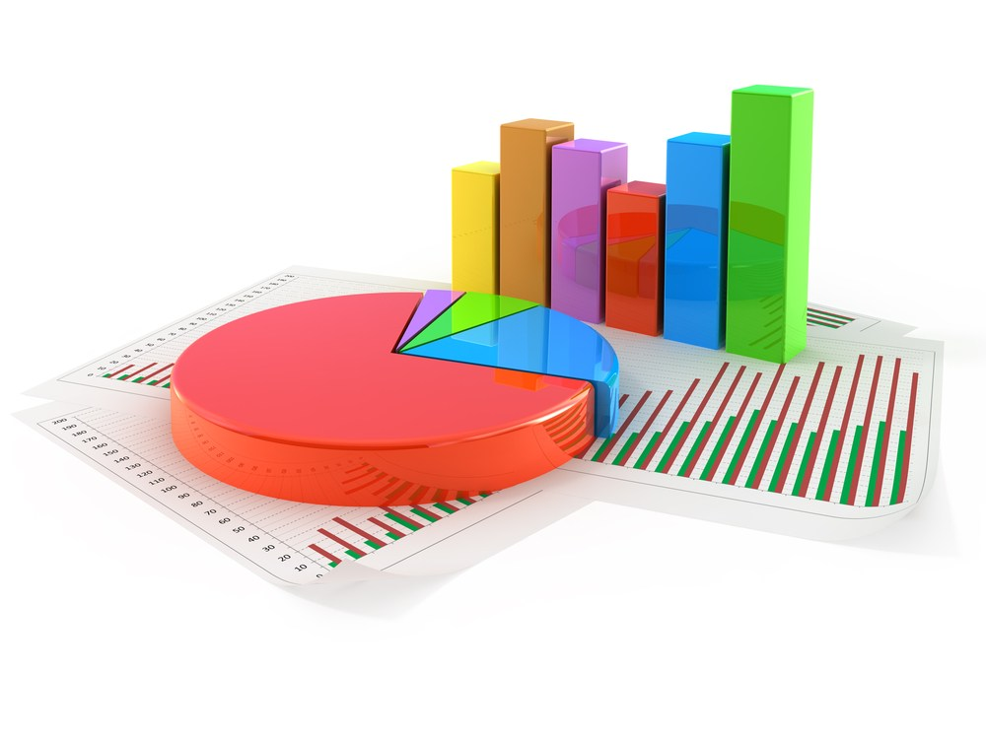
Concluindo ...
Existem muitos dados disponíveis, e dados insights previsões
São realizadas muitas previsões atualmente
Existe muuita relação entre os dados e as previsões realizadas
Análise
Visualizações
Padrôes
Mineração de Dados
Visualização é o ponto-chave!!

Slide 24

Big data
Uma Introdução

